Slide 1
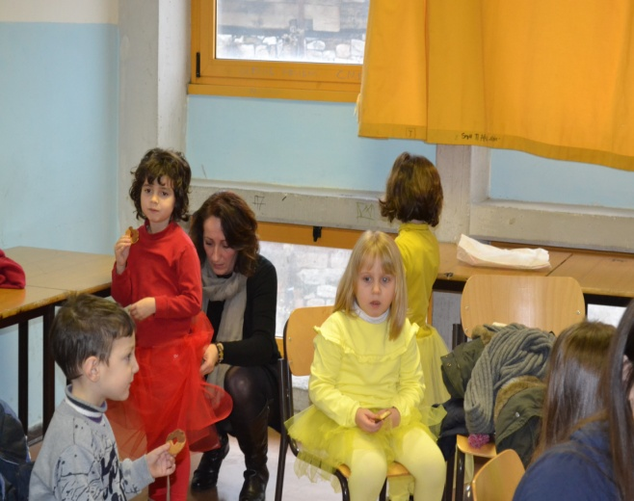
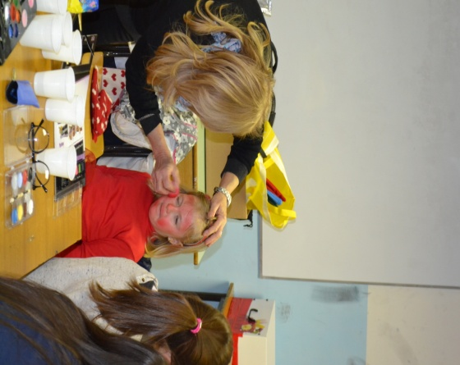
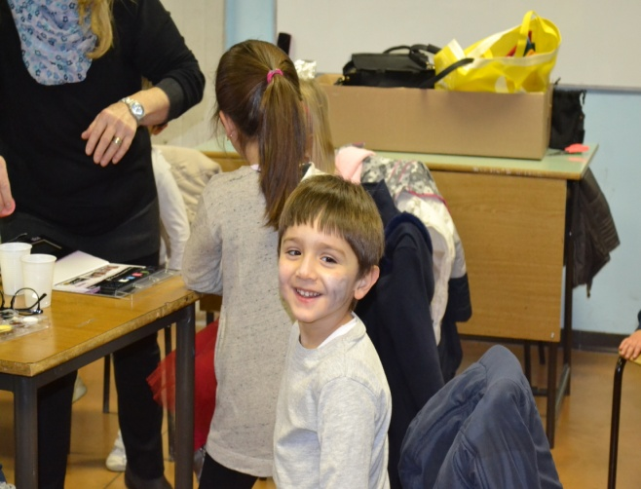
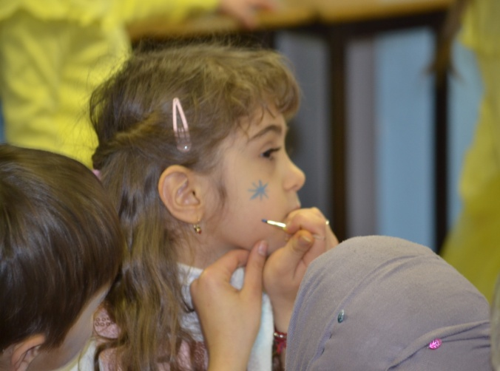
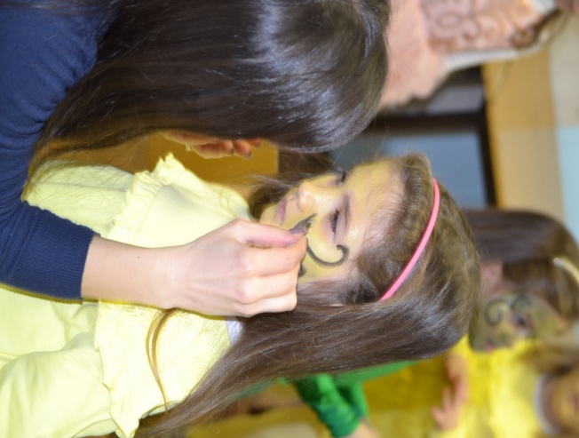
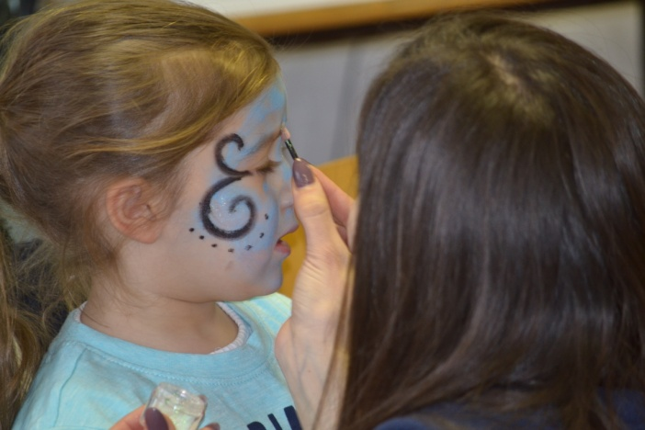
3 marzo…i bambini della Scuola dell’Infanzia di Santa Caterina sezione A… si preparano per affrontare la gara di robotica…
AL TRUCCO…PER DIVENTARE ROBOT E FOLLETTI

Slide 2
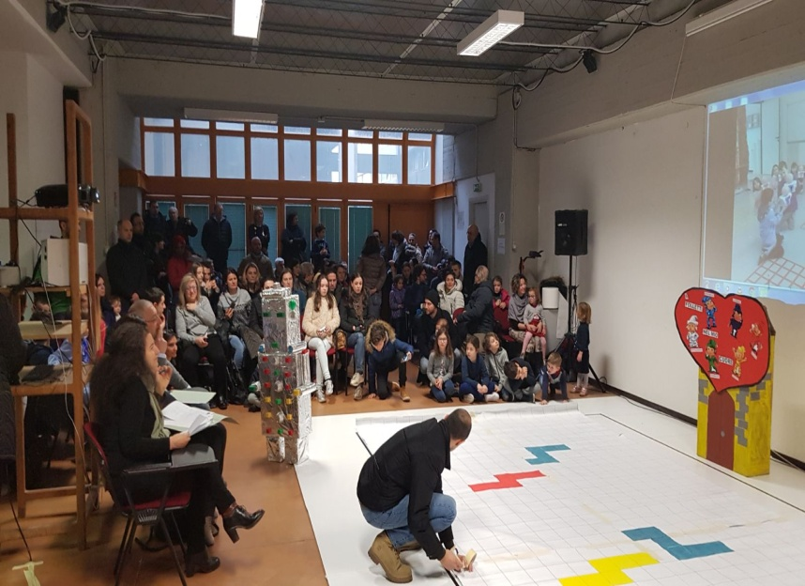
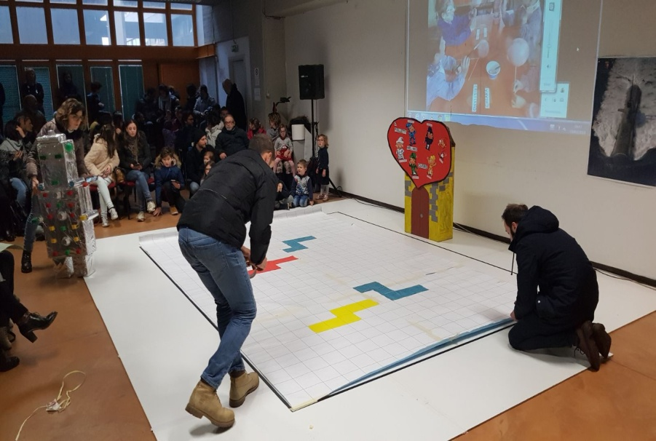
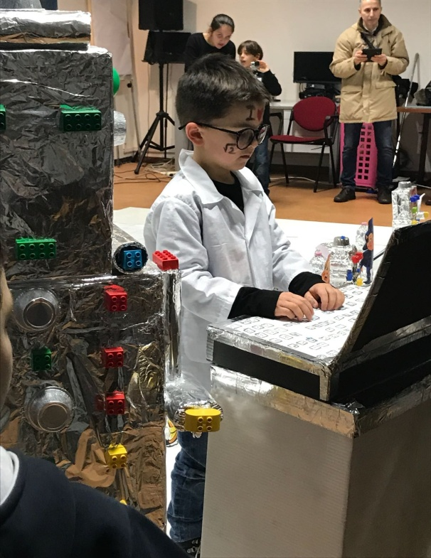
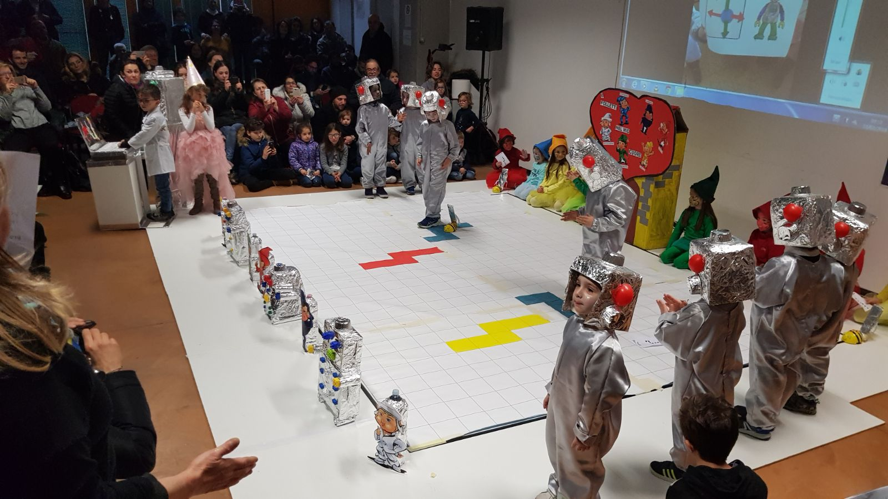
GENITORI AL LAVORO…PER PREPARARE LA SCENOGRAFIA
…ECCOCI PRONTI…CHE EMOZIONE…

Slide 3
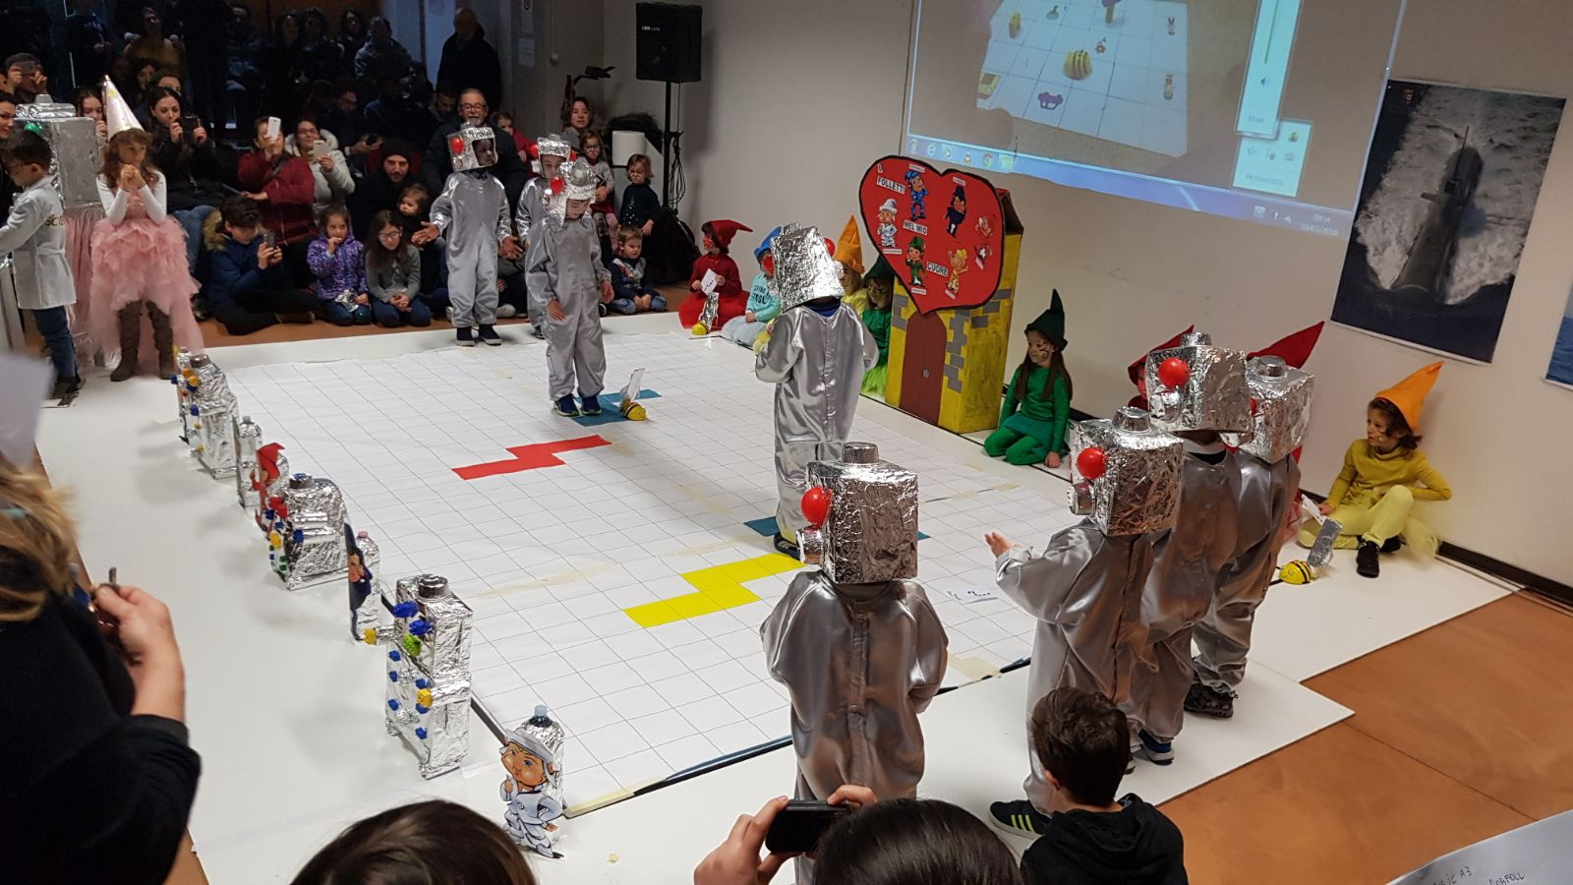

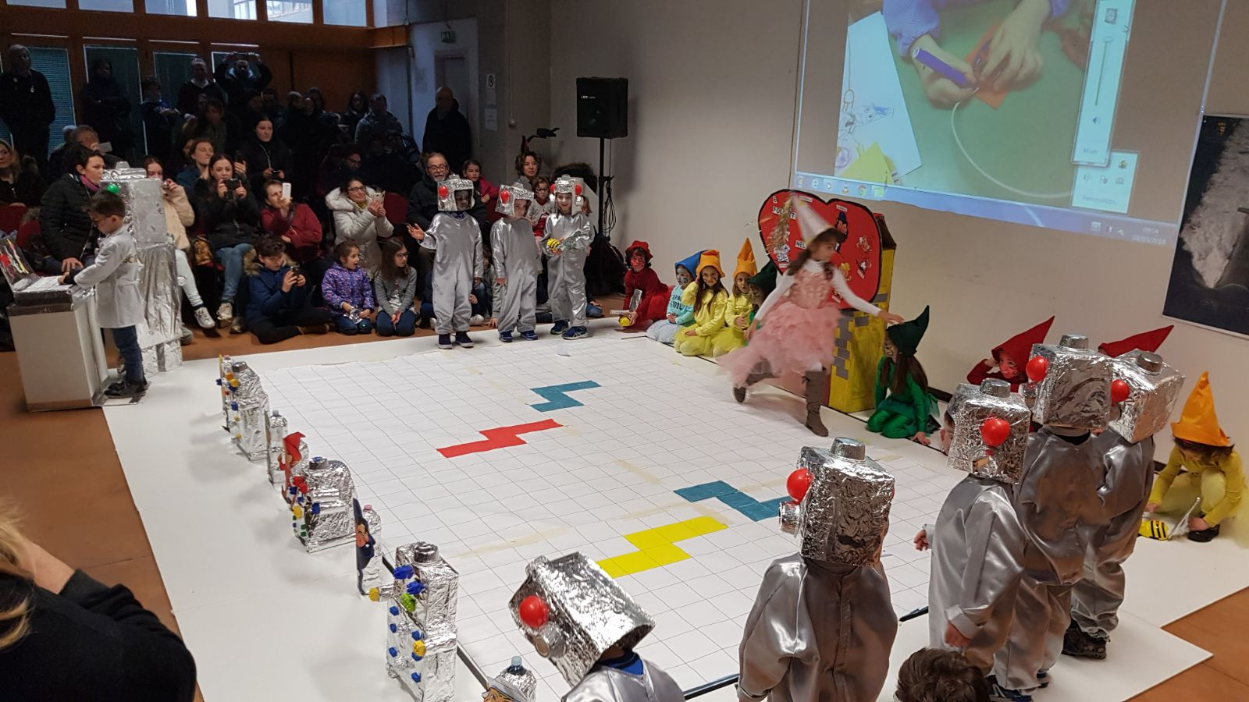
LO SCIENZIATO PROGRAMMA:
ROBOT, BEEBOT…MA NON E’ SODDISFATTO COSI’ RIPROGRAMMA I ROBOT CHE ESEGUONO GLI STESSI MOVIMENTI DEI FOLLETTI
…DOPO AVER RIPROGRAMMATO I ROBOT, LA FATINA SVEGLIA I FOLLETTI CHE SONO PRONTI A FAR ESEGUIRE AI ROBOT, I LORO STESSI MOVIMENTI

Slide 4
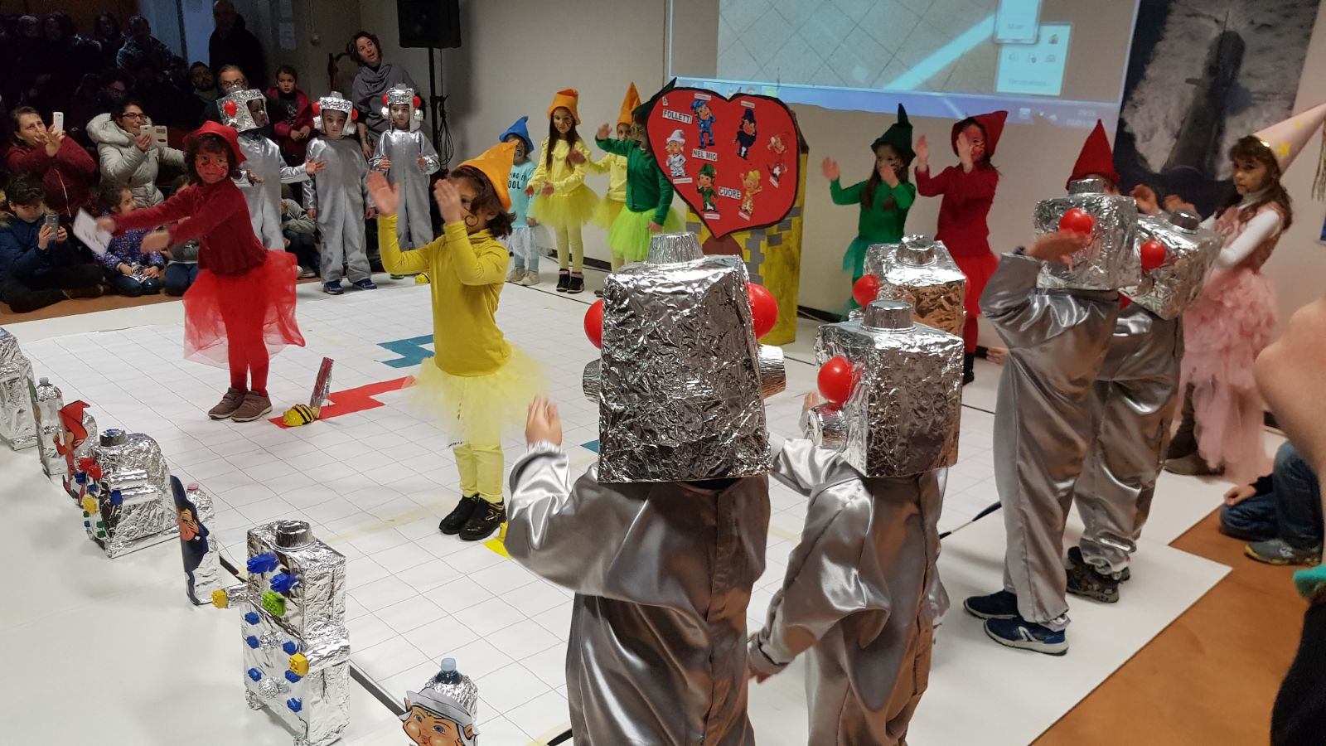
PRIMA I ROBOT
POI… ROBOT E FOLLETTI INSIEME

Slide 5
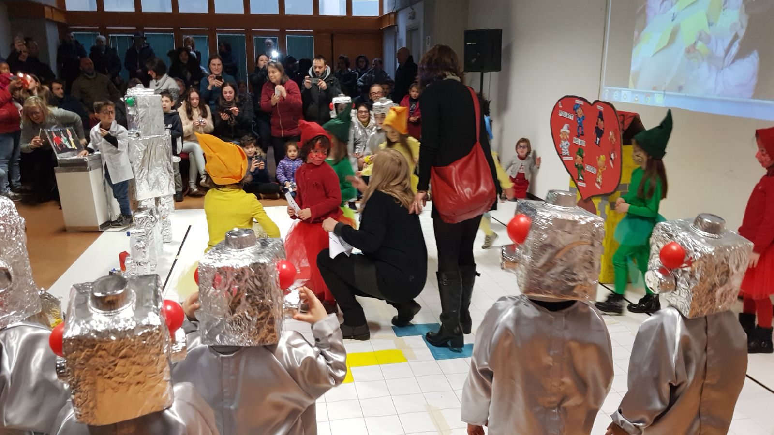
ADESSO SODDISFATTI …CI PREPARIAMO PER LA FOTO INSIEME

